Slide 1
Nói và nghe: Kể lại một
trải nghiệm đáng nhớ
Notes:
Doraemon và các bạn đã có trải nghiệm thú vị đến Vùng đất bánh kẹo đúng không nào. Cô nghĩ là cho dù bất cứ bạn nào trong lớp mình, kể cả là người lớn, khi lạc vào đây cũng sẽ vô cùng thích thú, nếm thử 1 vài vị bánh kẹo ngon. Các em ạ, những trải nghiệm của Doraemon và nhóm bạn hay của chính chúng ta trong cuộc sống giúp chúng ta chín chắn hơn, trưởng thành hơn. Trong buổi học hôm trước, mình đã cùng nhau viết bài văn kể lại một trải nghiệm. Trong buổi học này, mình sẽ cùng nhau chia sẻ, kể lại trải nghiệm đó với cô và các bạn nhé!
Giáo án của Hạnh Nguyễn (0975152531): https://www.facebook.com/HankNguyenn

Slide 2
Định hướng
Notes:
Giáo án của Hạnh Nguyễn: https://www.facebook.com/HankNguyenn

Slide 3
Đi tìm ẩn số
Kể lại một trải nghiệm đáng nhớ là trình bày bằng (…….) về một trải nghiệm của bản thân, có thể là (…….) hoặc (…….) , … mà người kể đã trực tiếp (…….) và có được những (…….) hoặc (…….) nào đó. Khi kể cần lưu ý:
Xây dựng (…….) cho bài kể về một trải nghiệm
Thực hiện hoạt động (…….)
Chú ý (…….) và (…….), những (…….) khi kể bằng lời nói
Notes:
Lời nói ; Sự việc ; Hoạt động ; Trải qua ; Kinh nghiệm ; Bài học ; Dàn ý ; Kể ; Nội dung ; Cách thức kể ; Lỗi thường mắc
Giáo án của Hạnh Nguyễn (0975152531): https://www.facebook.com/HankNguyenn

Slide 4
Nói và nghe: Kể lại một trải nghiệm đáng nhớ
KHÁI NIỆM
Là trình bày bằng lời nói về một trải nghiệm của bản thân, có thể là sự việc hoặc hoạt động, … mà người kể đã trực tiếp trải qua và có được những kinh nghiệm hoặc bài học nào đó
LƯU Ý
Xây dựng dàn ý cho bài kể về một trải nghiệm
Thực hiện hoạt động kể
Chú ý nội dung và cách thức kể, những lỗi thường mắc khi kể bằng lời nói
Notes:
Giáo án của Hạnh Nguyễn: https://www.facebook.com/HankNguyenn

Slide 5
II. Thực hành
Notes:
Giáo án của Hạnh Nguyễn: https://www.facebook.com/HankNguyenn

Slide 6
Hãy kể lại một chuyến đi đáng nhớ của em.
Notes:
Giáo án của Hạnh Nguyễn: https://www.facebook.com/HankNguyenn

Slide 7
Nêu nhanh các bước kể lại 1 chuyến đi đáng nhớ của em.
Notes:
Giáo án của Hạnh Nguyễn (0975152531): https://www.facebook.com/HankNguyenn

Slide 8
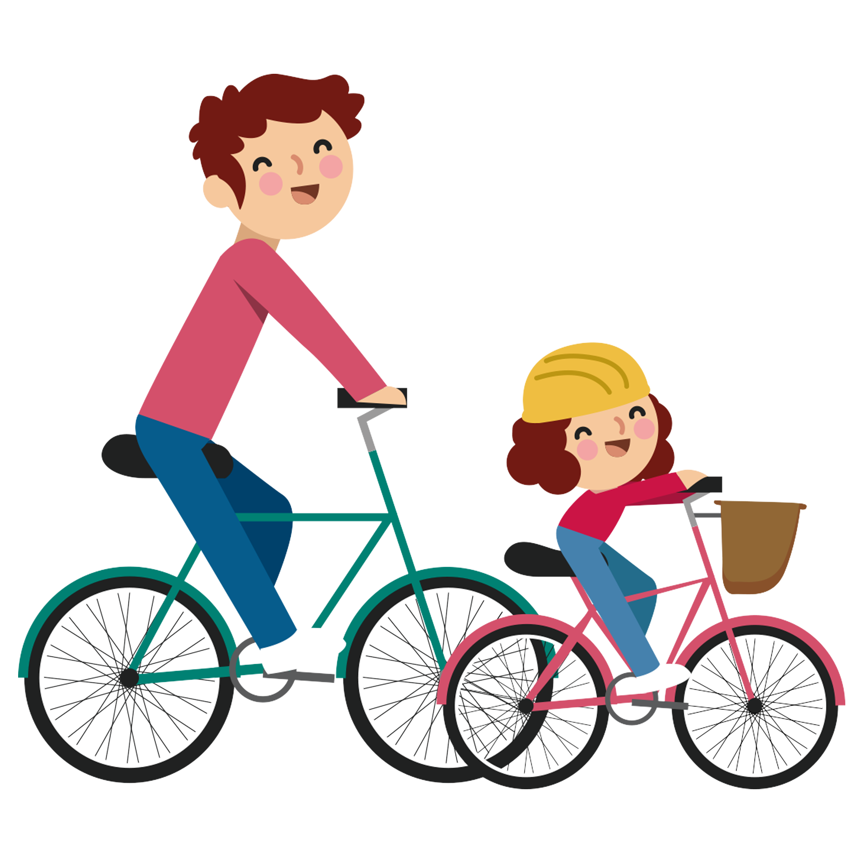
CHUẨN BỊ
B1
TÌM Ý VÀ LẬP DÀN Ý
B2
CÁC BƯỚC NÓI VÀ NGHE
NÓI VÀ NGHE
B3
KIỂM TRA VÀ CHỈNH SỬA
B4
Notes:
Giáo án của Hạnh Nguyễn (0975152531): https://www.facebook.com/HankNguyenn

Slide 9
CHUẨN BỊ
B1
Xem lại dàn ý kể về chuyến đi đáng nhớ ở phần Viết
Bổ sung các từ, câu dẫn dắt, chào hỏi, kết nối các phần
Xác định giọng kể, ngữ điệu, điệu bộ, nét mặt, … cho phù hợp với sự việc, cảm xúc trong chuyến đi → Luyện nói ở nhà
Notes:
Giáo án của Hạnh Nguyễn (0975152531): https://www.facebook.com/HankNguyenn

Slide 10
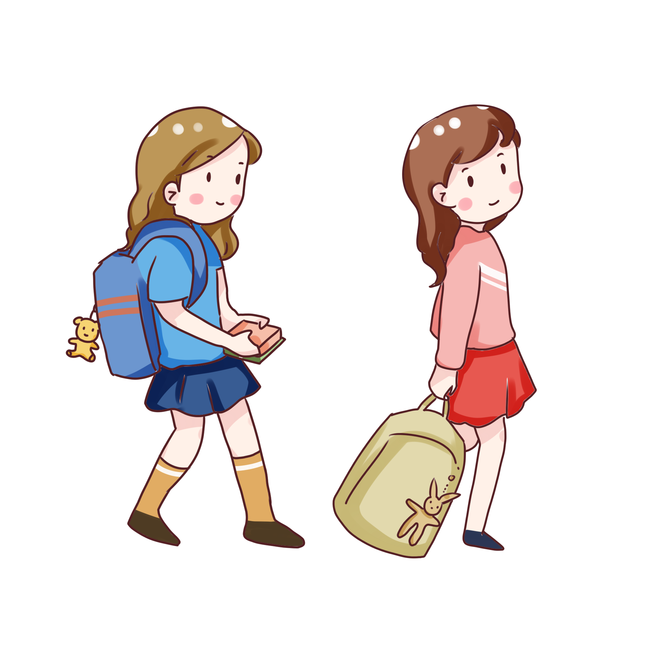
TÌM Ý VÀ LẬP DÀN Ý
B2
Sử dụng dàn ý đã lập ở phần Viết, bổ sung và sửa chữa (nếu cần)
Notes:
Giáo án của Hạnh Nguyễn (0975152531): https://www.facebook.com/HankNguyenn

Slide 11
NÓI VÀ NGHE
B3
Bám sát nội dung đã nêu trong dàn ý, thống nhất ngôi kể
Chào hỏi khi bắt đầu + Cảm ơn khi kết thúc
Cách kể miệng kết hợp với các yếu tố biểu cảm bằng ánh mắt, nét mặt, động tác, …
Giới thiệu ảnh, video về chuyến đi (nếu có)
Notes:
Giáo án của Hạnh Nguyễn (0975152531): https://www.facebook.com/HankNguyenn

Slide 12
Điều chỉnh giọng nói và tốc độ nói | Sử dụng cử chỉ, điệu bộ
Âm lượng: To hay nhỏ | Ánh mắt: Luôn có sự kết nối với người nghe
Tốc độ: Nhanh hay chậm | Gương mặt: Vui, buồn, tươi cười, ngạc nhiên, hài hước, … phù hợp với nội dung câu chuyện
Cao độ: Cách lên giọng, xuống giọng | Cử chỉ: Giơ tay lên, đưa tay xuống, đặt tay lên ngực, … phù hợp với nội dung câu chuyện; không nên cử động nhiều nhưng cũng không nên đứng bất động
Sắc thái biểu cảm: Vui/ buồn; sôi nổi/ suy tư, … | Dáng người: Đứng thẳng, không nghiêng hay lom khom
Notes:
Giáo án của Hạnh Nguyễn (0975152531): https://www.facebook.com/HankNguyenn

Slide 13
KIỂM TRA VÀ CHỈNH SỬA
B4
Người kể: Xem lại nội dung kể ; Cách trình bày ; Lỗi cần sửa
Người nghe: Tự kiểm tra các thông tin thu được từ câu chuyện về chuyến đi của bạn; nhận xét được cách kể; tự xác định các lỗi khi nghe
Notes:
Người kể: Xem nội dung kể đã nêu được những thông tin chính trong dàn ý chưa, cách thức kể có đáp ứng theo yêu cầu đã nêu hay không. Xác định được các lỗi cần chỉnh sửa khi kể về một chuyến đi đáng nhớ
Người nghe: Tự kiểm tra các thông tin thu được từ câu chuyện về chuyến đi của bạn (đi đâu, đi với ai, có gì thú vị, đáng nhớ, …) ; nhận xét được cách kể (ưu điểm và hạn chế) ; tự xác định các lỗi khi nghe (không tập trung, không nắm được thông tin, có thái độ không đúng khi nghe, trao đổi, …)
Giáo án của Hạnh Nguyễn (0975152531): https://www.facebook.com/HankNguyenn
Giáo án của Hạnh Nguyễn (0975152531): https://www.facebook.com/HankNguyenn

Slide 14
Xem lại dàn ý nói đã chuẩn bị trước ở nhà
Notes:
Giáo án của Hạnh Nguyễn (0975152531): https://www.facebook.com/HankNguyenn

Slide 15
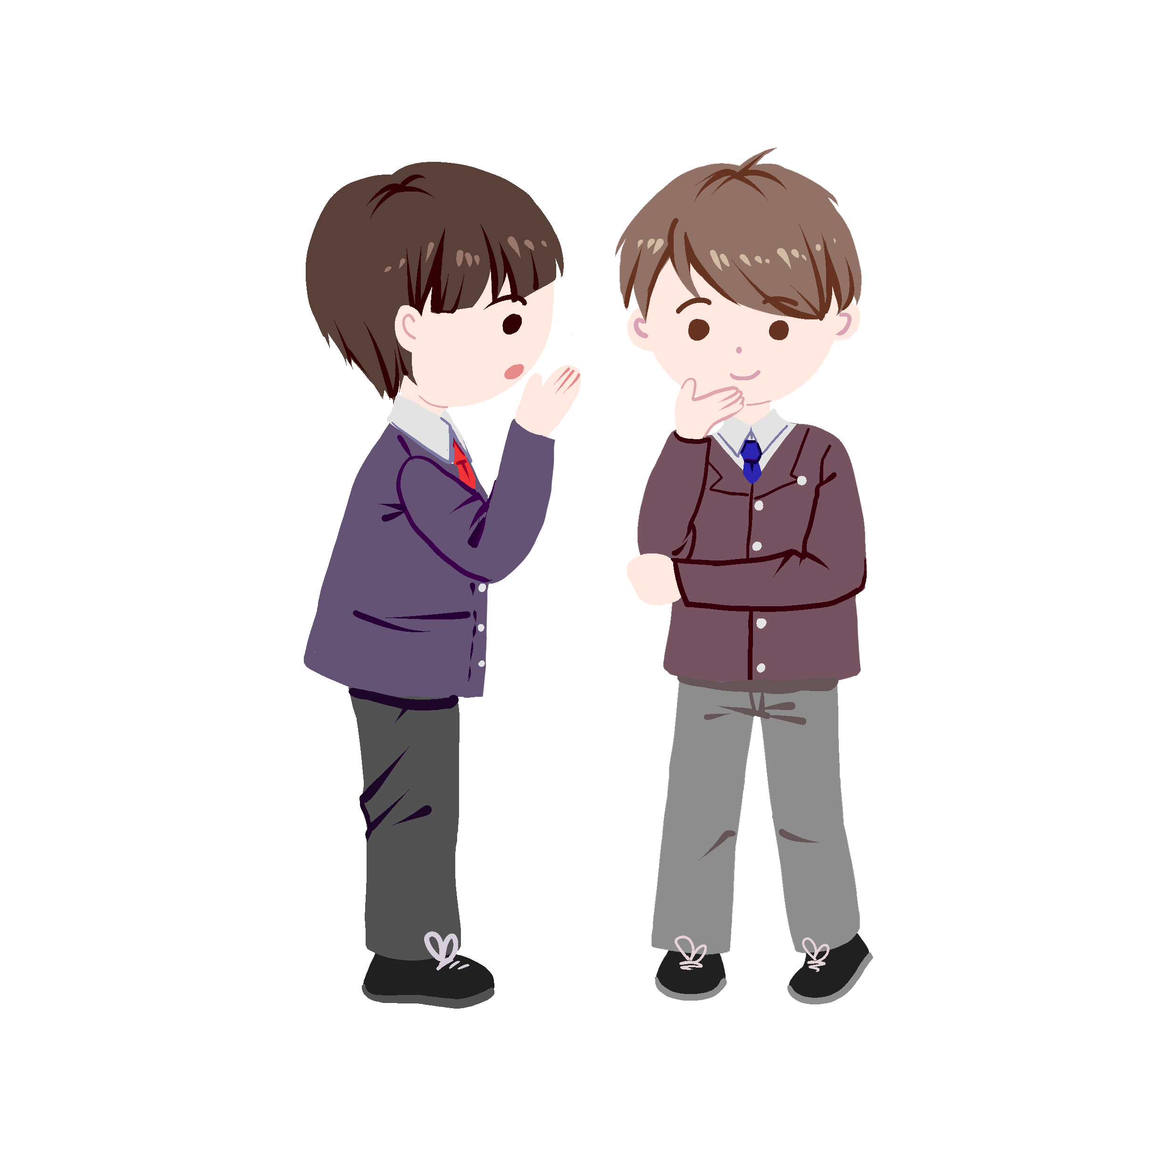
Thực hành nói theo cặp (10’)
Notes:
Giáo án của Hạnh Nguyễn (0975152531): https://www.facebook.com/HankNguyenn

Slide 16
Thực hành nói trước lớp (10’)
Notes:
Giáo án của Hạnh Nguyễn (0975152531): https://www.facebook.com/HankNguyenn

Slide 17
HƯỚNG DẪN TỰ HỌC
Thực hành luyện nói ở nhà (có thể nhờ bố mẹ quay lại video và up lên Facebook lớp)
Xem 1 số clip thuyết trình trên mạng để học hỏi
Chuẩn bị bài “Đêm nay Bác không ngủ”
Notes:
Giáo án của Hạnh Nguyễn (0975152531): https://www.facebook.com/HankNguyenn

